Slide 1
La civilización INCA (continuación)
Curso: 4° Básico
Asignatura: Historia
Profesora: Paola Sandaña

Slide 2
Ruta de aprendizaje
01
02
01
03
04
Objetivos de la clase
Activación de conocimientos
04
Cierre
Actividad
Contenido

Slide 3
01
Objetivo de la clase
Reconocer las principales características de la civilización Inca, tales como:
Desarrollo cultural

Slide 4
02
Activación de conocimientos

Slide 5
¿Recuerdas cómo se llamaba el sistema de cultivo que utilizaban los incas?
¿En qué consistía este sistema de cultivo?, explicalo con tus palabras.
Nombre del sistema de cultivo
¿En qué consistía?

Slide 6
03
Desarrollo cultural

Slide 7
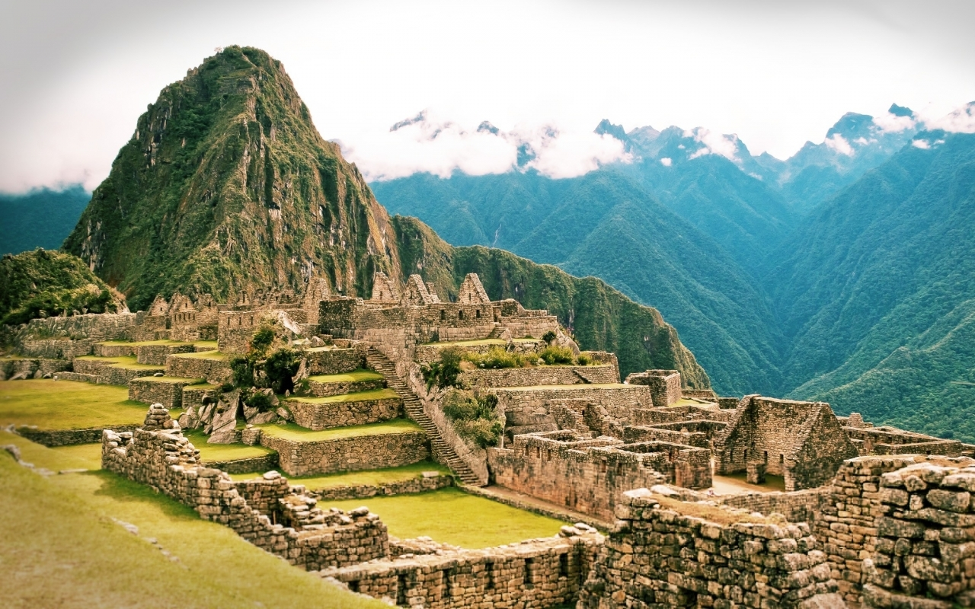
ARQUITECTURA
Esta expresión fue una de las más notables, originales y representativas de la civilización inca. Construyeron fortalezas, palacios, templos y terrazas de cultivo, cuyo material principal fue la piedra, algunas de ellas de enormes dimensiones. Estas eran cortadas, pulidas y ensambladas entre sí de forma casi perfecta. Los trazados más importantes de su extensa red de caminos fueron también construidos en piedra, incluidos los tambos (albergues) y collcas (bodegas).

Slide 8
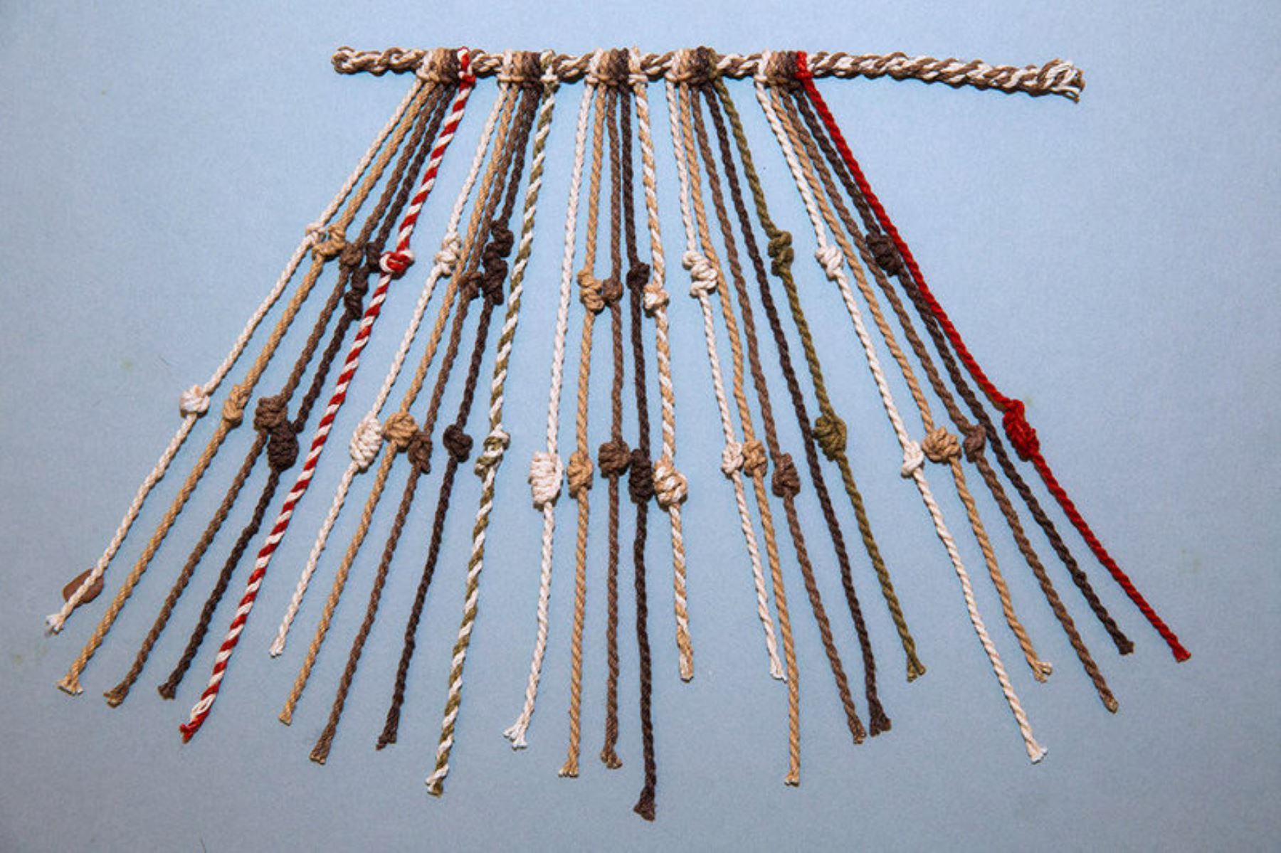
MATEMÁTICAS Y SISTEMA DE CONTABILIDAD
Los incas dominaron las principales operaciones matemáticas y utilizaron un sistema numérico de tipo decimal, es decir, de diez en diez. Usaban quipus como sistema de contabilidad. Estos, consistían en un cordón central del cual pendían varias cuerdas de diferentes colores y tamaños en las que se hacían nudos para contabilizar diferentes cosas, como productos, tributos o población y para registrar asuntos importantes.

Slide 9
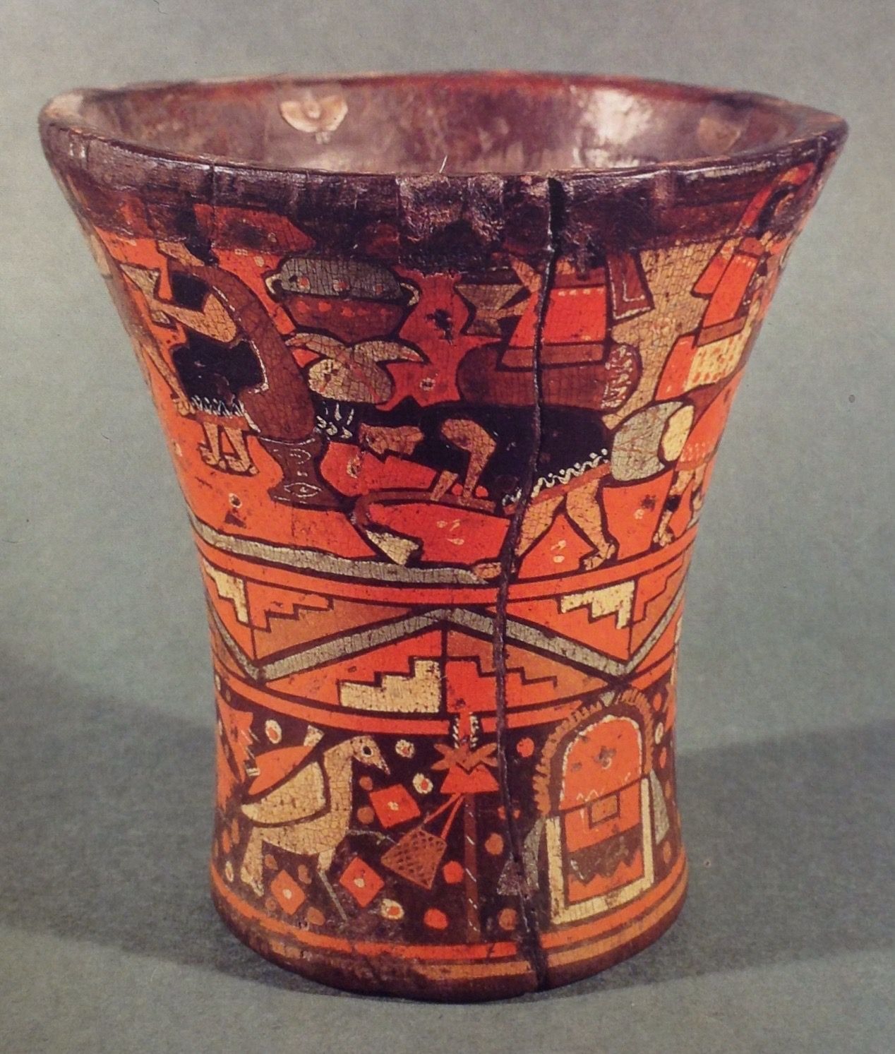
ARTE
La cerámica inca destacó por su fina decoración con diseños geométricos y los zoomórficos (formas de animales). Desarrollaron una elaborada textilería tejida en lana de vicuña y alpaca, usada como vestimenta o como ofrenda a los dioses. La escultura fue realizada principalmente en piedra, y tuvo un carácter monumental, estando asociada a imponentes complejos arquitectónicos.

Slide 10
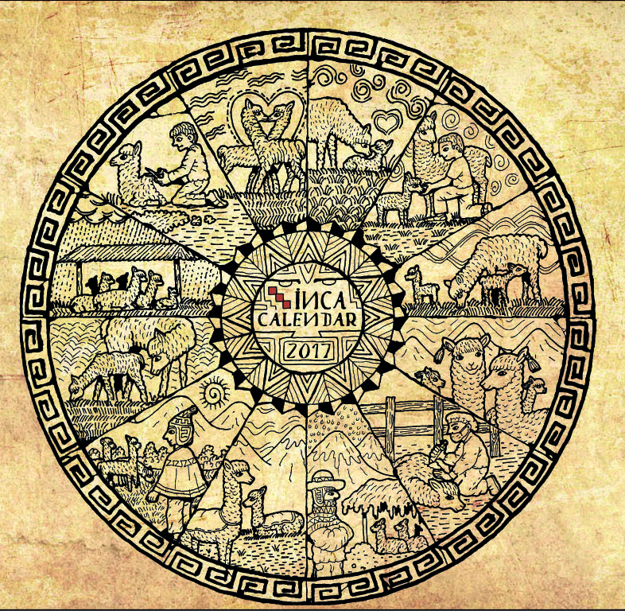
ASTRONOMÍA
Los incas fueron grandes astrónomos. Establecieron un calendario de 365 días y doce meses o quillas, calcularon con precisión los solsticios de verano, usado para marcar el inicio y término de las labores agrícolas y las fiestas religiosas. También, descubrieron la zona ecuatorial.

Slide 11
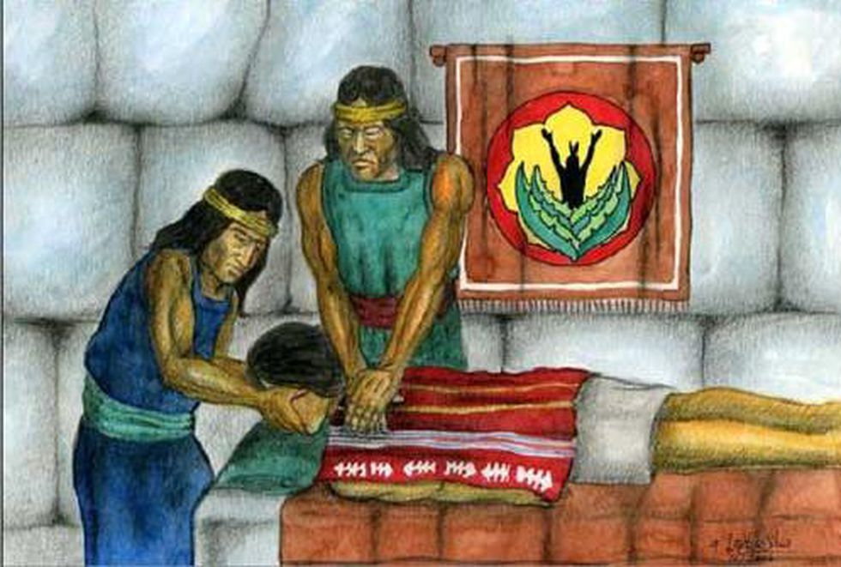
MEDICINA
Conocían profundamente propiedades medicinales de plantas, animales y minerales. Los médicos-sacerdotes, entre los que existían cirujanos, crearon medicinas para úlceras, heridas y cicatrices y realizaron operaciones tan complejas como trepanaciones, que consistían en agujerear el cráneo u otro hueso con fines curativos y rituales.

Slide 12
04
Actividad
Desarrolla las actividades de tu libro de historia, páginas 190 y 191.

Slide 15
05
Cierre

Slide 16
Responde las siguientes preguntas
01
02
03
¿ Qué harías para conservar la arquitectura inca?
¿Tu crees que eran seguras las operaciones que realizaban los incas?
¿Por qué?
¿Cuál de todos los aportes culturales entregados por los incas tiene más importancia para ti?
¿Por qué?
Respuesta:
Respuesta:
Respuesta:

